Slide 1

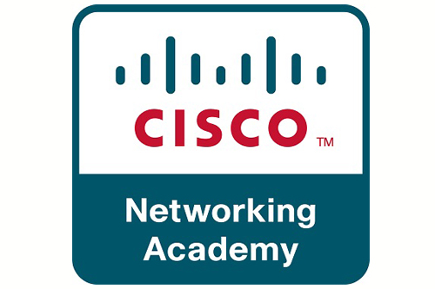


Cisco мрежова академия, VMware IT академия и сертификационен център на Pearson Vue към
Русенски Университет
“Ангел Кънчев”

Slide 2

Представяне на съвременната CISCO мрежова академия

Slide 3
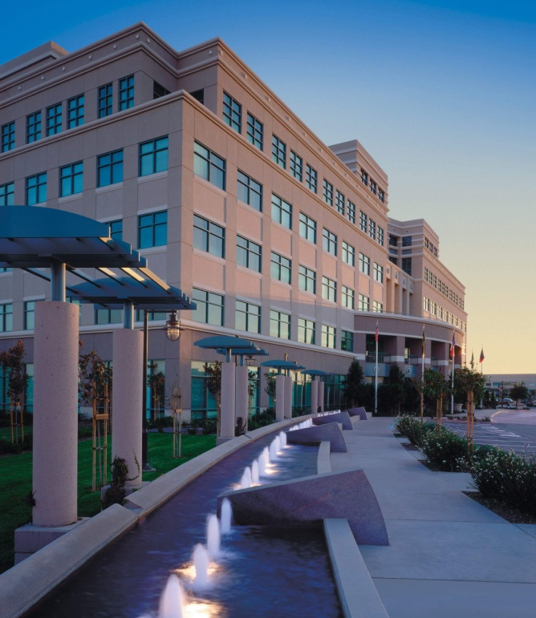

Cisco Мрежова Академия
Партньорство с бизнеса и публичния сектор
Образователни партньори
Продукти
Инфраструктура
Поддръжка и дизайн на програмата
$300 Милиона инвестиции
Лекционни зали
Инструктори
Обучение
Практически упражнения
Студенти
01010010100100101010101001010101001001010101010010101010100110100101001
10101010100101010101001101001010010010100101001001010101010010101010010
01010010100100101010101001010101001001010101010010101010100110100101001
Notes:
The Cisco Networking Academy is a unique model of private public partnership that provides students with valuable IT and networking skills
Program Design & Support
Cisco Networking Academy is in its 10th year and we are rejuvenating the program on all levels to celebrate our 10 years of success. With our shift to focus on student outcomes, we are evolving the program to address the specific career goals of our students. We are doing this by taking a segmented approach to the market, offering through our courses skill sets to meet specific market needs.
We have understood the importance of being clear on what we are doing. We are educating the people who are building the platform for life’s experiences, across all industries. We are educating the architects of the networked economy. Thanks to Networking Academy our students are being prepared today to pursue the IT careers of tomorrow.
We are taking our story out to the market through the leverage of our 10th anniversary. It allows us to recognize the past while also set our sights on the future
Product
As part of rejuvenation, in order to meet new market needs, making major changes to our product line this year, with 60% of the courses being redesigned. We have redesigned our products to appeal to the youth of today. We are introducing early on in the courses both advanced technologies and home networking, thereby hooking their interest in technology and inspiring interest in math and STEM.
We are taking a strategic and managed approach to the translation of our courses. This is a big investment but we realize it’s importance and how it contributes to ensuring receiving the same high level quality education no matter where you are or what language you speak.
Infrastructure
We have moved management of our IT infrastructure in-house allowing us to benefit from the world class service and robustness Cisco can offer. At the same time, we upgrading our equipment over time.
In terms of assets deployed, Academy Connection is actually bigger than cisco.com. The system manages over 2.5 terabytes of data making it Cisco’s fourth largest application in terms of the number of daily log-ins. And we are able to manage approximately 1M assessments per month for our worldwide student base – ensuring a consistent high quality learning experience.
Relationships
Networking Academy would not be where it is today without the relationships we have with government, instructors, academies and partners.
In particular, our partnership with the educational institutions is critical to our success. We provide the curriculum, infrastructure, program design and support. Our educational partners provide the classroom, the teachers, the labs and the students.
As part of our increased focus on student outcomes we want to extend those relationships by investing in tools and programs that will allow us to reach out to students and employers. These relationships are vital to achieving the program’s future goals.
We intend to grow our relationships with students so that we can stay connected with them over time, thereby helping us follow their career paths. Building relationships with employers will enable us to keep aware of market opportunities for our students, and design our courses in alignment with these market needs.
The development of these relationships will enable us to understand the impact of the program over time.

Slide 4
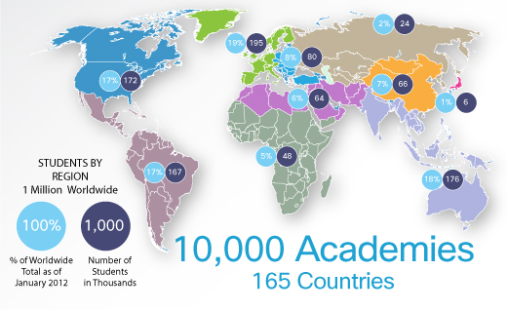
Мрежовата академия на Cisco днес
Бърз преглед
Държави | 170+
Академии | ~12 000
Студенти | ~1.2 M
Инструктори | ~25 000
Брой на активните групи | 32,000+
Онлайн изпити провеждани ежедневно | 28,000+
Нови студенти включващи се всеки 24 часа | 500+
Оценка на успеха на академиите
Студенти използващи ежедневно знания придобити в мрежовите академии | 91%
Студенти желаещи да се развиват в IT бранша | 71%
Студенти на които мрежовата академия е помогнала за изграждане на IT контакти | 78%
Студенти реализирали се в IT бранша благодарение на мрежовите академии | 50%
Notes:
Student Survery

Slide 5



Текущо състояние на CCNA програмата
По-голям опит придобит от студентите
По-високо качество
Повишена гъвкавост
Промотиране на работоспособността; Съвместимост със студентските интереси и възможности
Баланс между теория, практика и приложение
Придобиване на различни нива на знания
Подобрена актуалност на лекционните материали
Гаранция за насоченост и качество на материалите
Обвързаност с нови и съвременни технологии
Повишена достъпност до лекционните материали
Единна платформа за обучение, симулация и практически упражнения
Предоставяне на възможности за отдалечено обучение
Notes:
We are continually evaluating the Networking Academy curricula to ensure that it stays relevant for students.
Cisco monitors feedback from students and instructors, as well as the evolving networking job market.
Feedback from our instructors and students is integrated into three major areas:
Improve student experiences – provide courses that better engage, motivate, and challenge students based on their goals and capabilities
Improve quality – improve accuracy, remove redundant information, improve flow, and ensure content is relevant and up-to-date
Increase flexibility – make the courses easier to translate and provide flexibility in course sequence as well as delivery options
The feedback we receive and industry career evaluations have driven the design and development of our new CCNA curricula.

Slide 6
Образователни материали от Cisco
Интерактивни материали
  Материали обвързани с обучение и практика
  Идеи за провеждане на дейности, дискусии, практикуми и специализации
  Основни концепции, образователни цели, практикуми и пособия
Висококвалифицирани професионални инструктори
  Предоставяне на допълнителни материали и помощ
  Заинтересованост спрямо студентите и техните идеи и желания
PowerPoint Презентации
  Представяне на лекционните материали. Модифициране на материалите спрямо нуждите на студентите.
  Представяне на целите на всяка лекция, обсъждане на материалите, графично представяне и дискутиране на материалите.

Slide 7
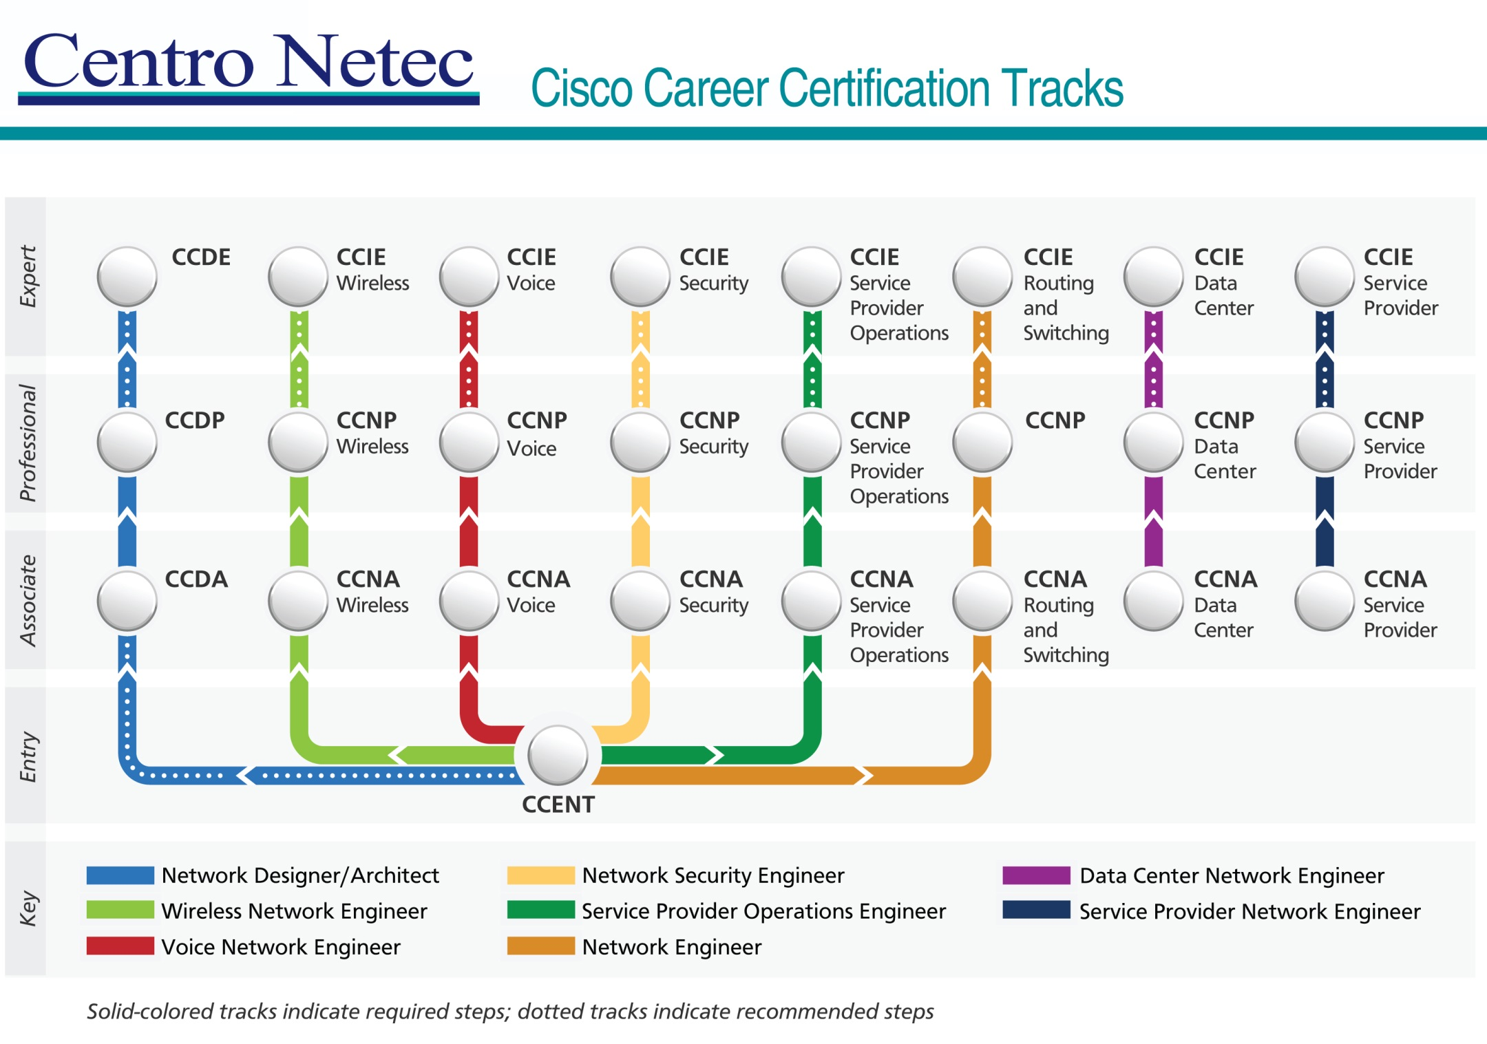
Професионални нива и съответстващите им сертификации при CISCO
Notes:
NOTE: This is an animated slide that builds after each display. Please step through this slide slowly and discuss each addition after the visual effect displays!
Initial Display:
You may be wondering how these two curricula with different features and benefits can both lead to the same certification?
Display 2:
The CCNA Discovery and CCNA Exploration curricula both cover the core skills required to prepare for CCNA certification, with more than 200 hours of class material.
In addition, both CCNA curricula offer a rich environment filled with extensive interactivity and networking skills and knowledge that extend beyond the minimum requirements for the CCNA certification.
Display 3:
CCNA Discovery provides foundational networking knowledge and experience, as well as career exploration and soft-skills development. This curriculum presents basic networking education to equip students with knowledge and skills that can be applied toward entry-level careers in IT and networking
Display 4:
CCNA Exploration presents a comprehensive overview of networking from fundamentals to advanced applications and services. This curriculum prepares students for a range of networking professions, provides students with the skills needed to succeed in networking-related degree programs, and allows for easier integration with related programs of study
Display 5:
While the CCNA curricula help prepare students for entry-level jobs, an individual’s education, experience and industry certifications are also key ingredients in obtaining career opportunities.

Slide 8
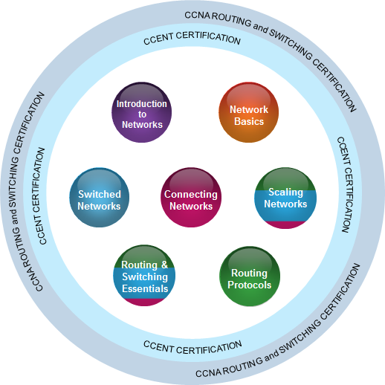
CCNA Маршрутизиране и комутация
CCNA Routing and Switching
Набор от 7 курса
Учебния материал съответства на изискванията за CCENT и CCNA Routing and Switching сертифициране
Изцяло нови теми и упражнения, които отговарят на технологичните промени
Подобрен дизайн
Използване на съвременно оборудване
Гъвкавост чрез предоставяне на различни възможности за преподаване и обучение
Notes:
NOTE: This is an animated slide that builds after each display. Please step through this slide slowly and discuss each addition after the visual effect displays!
Initial Display:
You may be wondering how these two curricula with different features and benefits can both lead to the same certification?
Display 2:
The CCNA Discovery and CCNA Exploration curricula both cover the core skills required to prepare for CCNA certification, with more than 200 hours of class material.
In addition, both CCNA curricula offer a rich environment filled with extensive interactivity and networking skills and knowledge that extend beyond the minimum requirements for the CCNA certification.
Display 3:
CCNA Discovery provides foundational networking knowledge and experience, as well as career exploration and soft-skills development. This curriculum presents basic networking education to equip students with knowledge and skills that can be applied toward entry-level careers in IT and networking
Display 4:
CCNA Exploration presents a comprehensive overview of networking from fundamentals to advanced applications and services. This curriculum prepares students for a range of networking professions, provides students with the skills needed to succeed in networking-related degree programs, and allows for easier integration with related programs of study
Display 5:
While the CCNA curricula help prepare students for entry-level jobs, an individual’s education, experience and industry certifications are also key ingredients in obtaining career opportunities.

Slide 9
Възможности за реализация
 | Придобити умения | Длъжностни характеристики | Длъжности
CCNA | Инсталиране, управление и отстраняване на проблеми в малки мрежи Основно оптимизиране на мрежи Свързване към други мрежи (LAN и WAN) Разгръщане на малки безжични мрежи Определяне на основни заплахи за сигурността на мрежите Инсталиране, управление и отстраняване на проблеми в големи мрежи Прилагане и работа с различни мрежови протоколи, адресни схеми, механизми за балансиране на натоварването и технологии за сигурност в мрежите Осъществяване на връзка с доставчици на услуги | Сглобяване, инсталиране и поддръжка на компютри, сървъри. Окабеляване на мрежи Работа с персонал Помагане на други техници Работа в help desk, приемане на обаждания и определяне на проблеми Употреба на софтуер за управление на мрежи Дизайн, инсталация, конфигурация и поддръжка на големи мрежи Определяне на проблеми в мрежата Употреба на пособия на управление и наблюдение на мрежи и мрежови процеси | Help Desk техник Специалист поддръжка на мрежи IT системен координатор Help Desk специалист Мрежови техник Мрежови специалист Мрежови администратор Мрежови аналитик
Notes:
Excerpted from New_CCNA_Curricula_Overview_03DEC07.ppt (As of Dec. 17, 2007, available for download under the Curriculum tab on the Tools pages for CCNA Discovery and CCNA Exploration courses.)

Slide 10
Мрежова академия на CISCO към РУ “Ангел Кънчев”

Slide 11


CISCO мрежова академия към РУ
В Cisco академията към Русенският Университет «Ангел Кънчев» ви се гарантира бързото овладяване на нови знания чрез мултимедийните лекции, електронните Интернет тестове, ръководството на висококвалифицирани инструктори и практическите занятия.
След всеки завършен модул получавате сертификат. След завършването на целият курс, получавате удостоверение от Факултета за продължаващо обучение към РУ и възможност да се явите на изпит за международен сертификат.
Обучение се извършва по следните модули :
CCNA Routing and Switching
CCNA Security
CCNP

Slide 12
CISCO мрежова академия към РУ
Занятията се провеждат основно в Събота и Неделя, като групите не са по - голeми от 14 човека. Оборудването (общо над 40 мрежови устройства), на което се провеждат лабораторните упражнения включва:
  Cisco маршрутизатори 1821 – 6 броя
  Cisco маршрутизатори 1841 – 2 броя
  Cisco маршрутизатори 2610 – 4 броя
  Cisco маршрутизатори 2620MX – 6 броя
  Cisco маршрутизатори 2811 – 4 броя
  Cisco комутатор 3650 – 1 брой
  Cisco комутатори 3560 – 2 броя
  Cisco комутатори 3550 – 2 броя
  Cisco комутатори 2960 – 2 броя
  Cisco комутатори 2950 – 7 броя
  Cisco AP 1200 серия – 4 броя
  Безжичен контролер NM за 2811 – 1 брой
  ASA 5505 – 2 броя
Всички участници придобиват достъп до електронните материали на страниците на мрежовата академия и официалния сайт на CISCO.

Slide 13
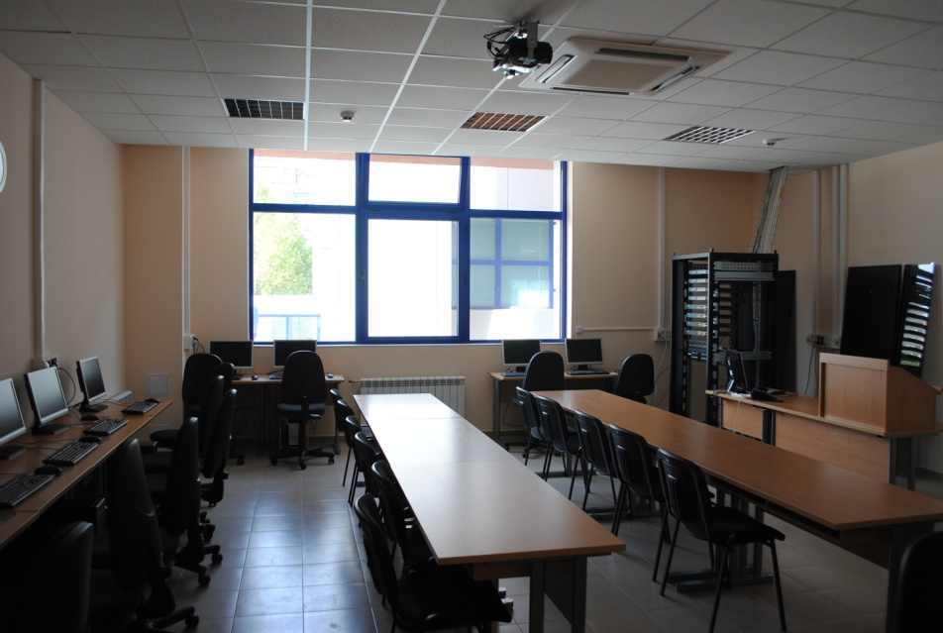
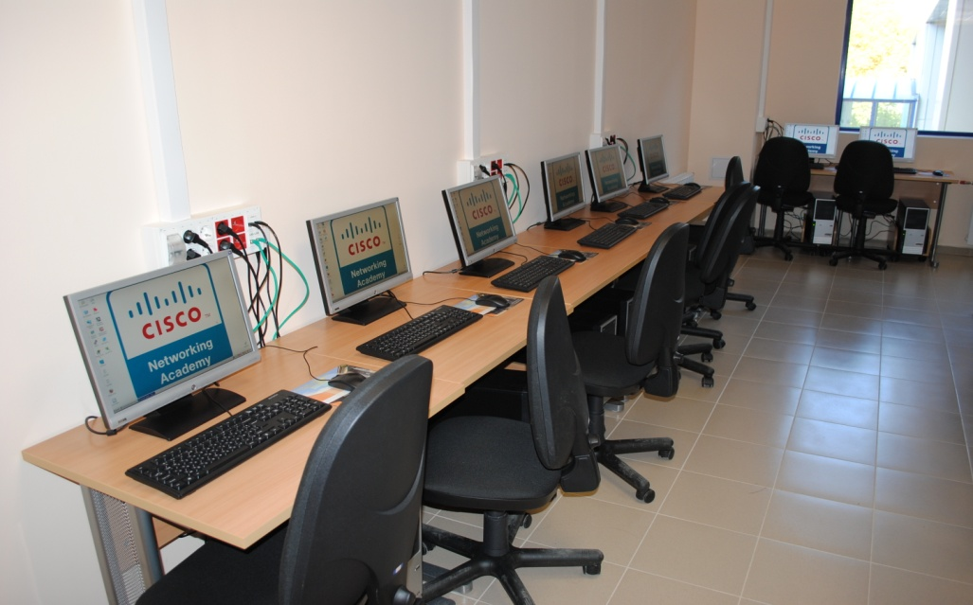
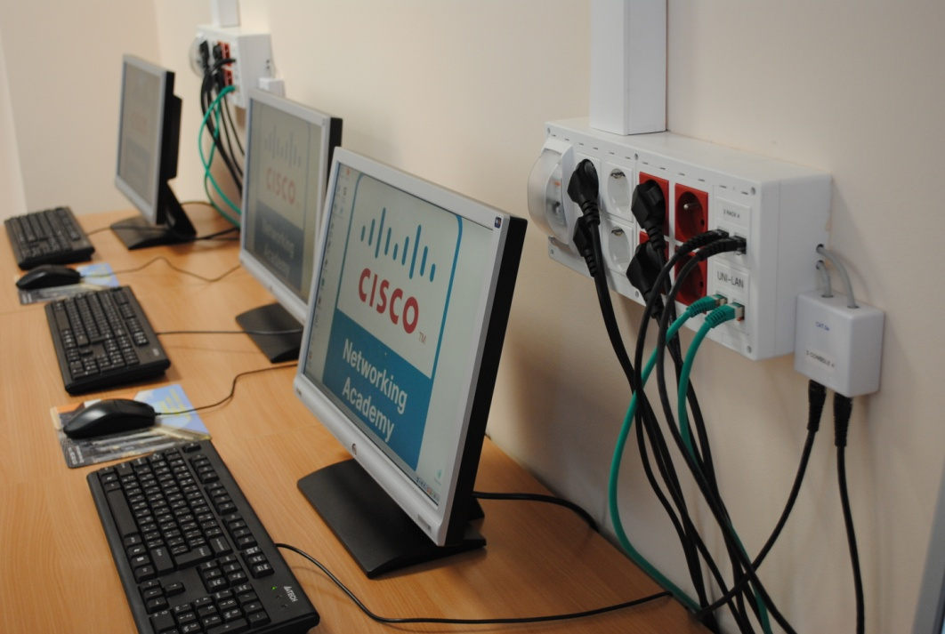
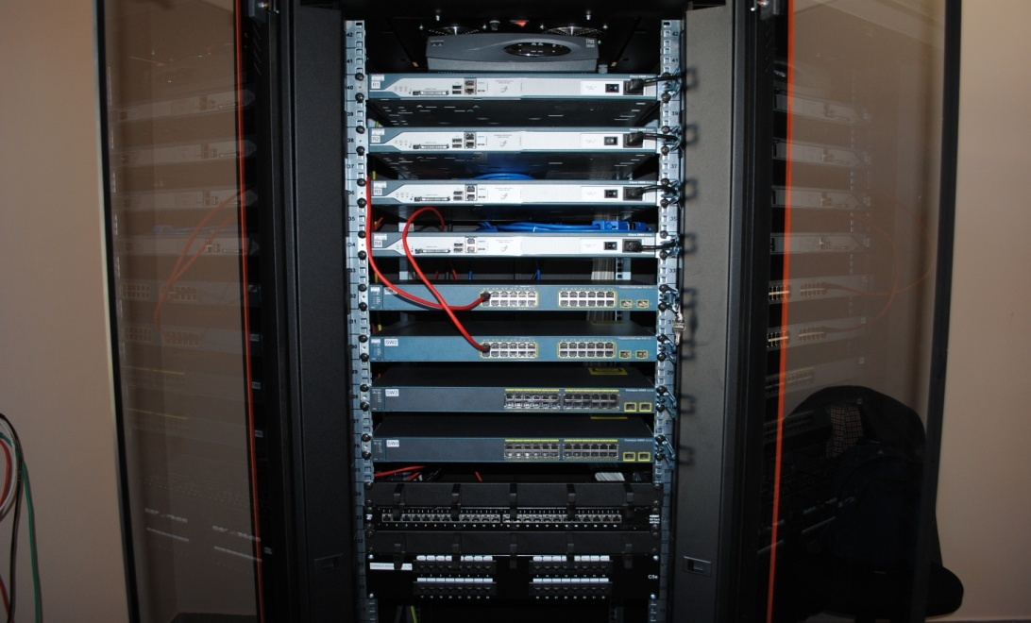
CISCO мрежова академия към РУ

Slide 14
CISCO мрежова академия към РУ

Slide 15
Предимства и ползи
Събития
Регионална олимпиада по «Мрежи и мрежови технологии»
Национално състезание «NetRiders»
За студенти
Освобождаване от изпити по дисциплини
КСТ ОКС Бакалавър: Компютърни мрежи и Локални мрежи;
ТС ОKC Бакалавър: Комуникационни мрежи и системи и Безжични технологии за предаване на данни;

Slide 16
Предимства и ползи
За ученици
Резултатите от олимпиада по «Мрежи и мрежови технологии» се зачитат като кандидатстудентски изпит
За работещи
Възможност за по-добра реализация в България и чужбина.
За всички
АКТУАЛНИ ЗНАНИЯ В ОБЛАСТА НА МРЕЖИТЕ И
МЕЖДУНАРОДНО ПРИЗНАТИ СЕРТИФИКАТИ.

Slide 17
VMware IT академия към
РУ “Ангел Кънчев”

Slide 18
Защо е важна виртуализацията и какво е VMware IT академията
Икономическото състояние и икономиката
Намаляване на разходите при дълготрайни инвестиции
Намаляване на разходите за експлоатация
Екологични (Green) IT
Предпоставка за въвеждане на системи за споделено изчисление (Cloud Computing)
Голямо търсене на сертифицирани VMware професионалисти
Над 1,500 институции и над 10,000 студента използват електронното обучение, което се предлага от IT академията
Над 400 институции участват в програмата с практически курсове на академията. Повече от 3,000 студента са обучени и са готови за придобиване на сертификат за VMware Certified Professional (VCP)

Slide 19
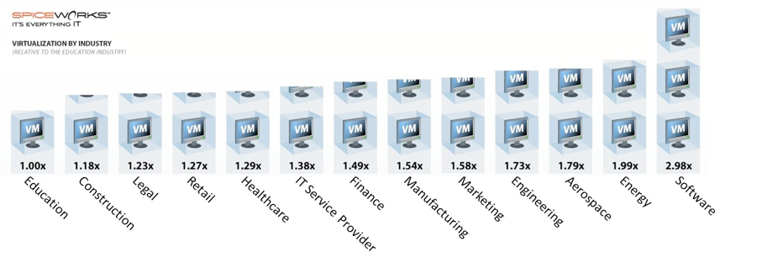
Къде и от кого се използва виртуализацията?
Проучване на SpiceWorks: 100,000+ организации от над 100+ държави
VMware - 75.1%
Microsoft - 17.6%
Citrix XenServer - 6.6%

Slide 20
Академичната програма на VMware IT
VMware са създали гъвкава програма позволяваща на висшите училища да предоставят курсове в сферата на виртуализацията.
VMware IT академията се характеризира с множество форми, методи и нива на обучение.
Големи разходи
Практически курсове
(VCP)
Обучение без инструктори
Минимални хардуерни изисквания
Самостоятелно обучение или интегриране на материала в съществуващи курсове
Обучението се води от сертифицирани от VMware инструктори
Изисквания за специфични хардуерни платформи и устройства
За сертифициране е необходимо покриването на определен брой теми и практически упражнения
Електрони курсове
(VCA)
Малки разходи
Начално ниво на сертифициране
По-високо ниво на сертифициране
20

Slide 21
VMware IT Академията в РУ
Обучение се предлага по следните електронни курсове:
VMware Certified Associate – Cloud (VCA-Cloud)
VMware Certified Associate – Data Center Virtualization (VCA-DCV)
VMware Certified Associate - Workforce Mobility (VCA-WM)
След 01.01.2014 г.
Обучение ще се предлага по следните електронни курсове:
VMware Certified Associate – Cloud (VCA-Cloud)
VMware Certified Associate – Data Center Virtualization (VCA-DCV)
VMware Certified Associate - Workforce Mobility (VCA-WM)
VMware Certified Associate – Network Virtualization (VCA-NV)
Практически курсове:
VMware Certified Professional – Cloud (VCP-Cloud)
VMware Certified Professional 5 – Data Center Virtualization (VCP5-DCV)
VMware Certified Professional 5 - Desktop (VCP5-DT)

Slide 22
Сертификационен център на PEARSON VUE към
РУ “Ангел Кънчев”

Slide 23
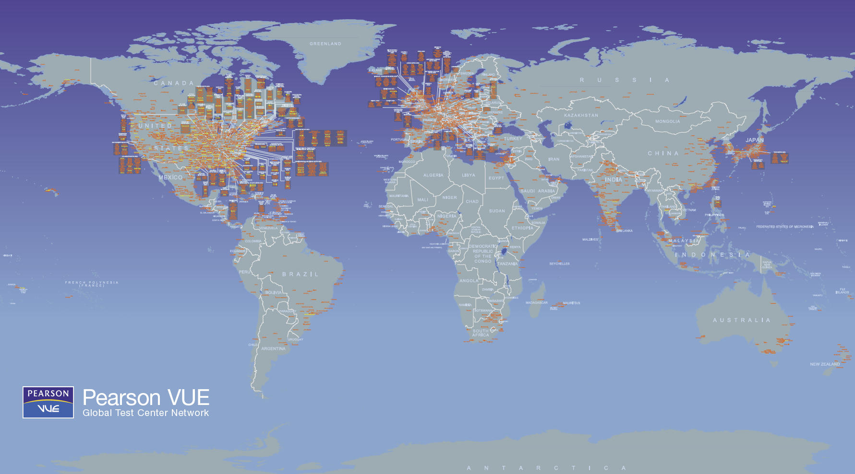
Най-голямата мрежа от сертификационни центрове в света
5,000+ сертификационни центъра в 162 държави

Slide 24
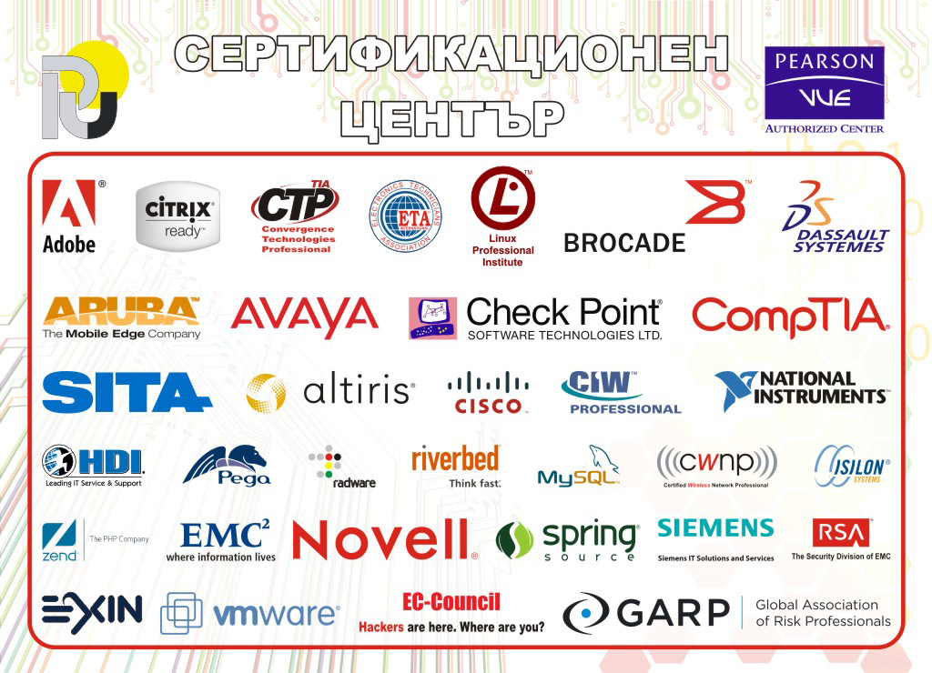

Slide 25

Въпроси и коментари?

Slide 26
Cisco мрежова академия, VMware IT академия и Сертификационен център на Pearson Vue към
Русенски Университет
“Ангел Кънчев”

